Slide 1
סימולציה של אירועים בדידים לניתוח מערכות תורים
שיעור ‪2‬
מהסתברות למערכות תורים אמיתיות
שימוש בסימולציה כדי לקבל החלטות תפעוליות במערכות שאין להן פתרון אנליטי

Slide 2
‪Lesson 2 · Queueing application‬
מה נעשה היום?
למה בכלל סימולציה
מערכות אמיתיות מורכבות מכדי לפתור אותן בנוסחה סגורה.
דוגמה ‪1‬
בחירת קצב שירות של שרת יחיד תחת דרישת זמן שהייה.
דוגמה ‪2‬
כמה שרתים לפתוח, תחת אילוץ על זמן המתנה בתור.
המסר
סימולציה היא לא רק כלי לימודי — היא כלי להחלטה תפעולית.
שיעור ‪2 ·‬ יישום בתורים ‪· 1‬

Slide 3
‪Part A · From theory to practice‬
ממודלים פשוטים למערכות מורכבות
שיעור ‪2 ·‬ יישום בתורים ‪· 2‬

Slide 4
‪Beyond coin flips‬
מערכות מורכבות מהחיים האמיתיים
מערכות תורים
לוגיסטיקה וייצור
• משרד הפנים
• חדר מיון בבית חולים
מערכות ייצור: מפעל שבבים של Nvidia
מערכות לוגיסטיות: Amazon, אסם.
שיעור ‪2 ·‬ יישום בתורים ‪· 3‬

Slide 5
‪The uncomfortable truth‬
לא נעים להגיד, אבל...
התוצאות המתמטיות שיש באקדמיה
לא מסוגלות לנתח מערכות מורכבות כאלה בצורה אנליטית.
אז מה עושים? ניחשתם נכון - סימולציה.
שיעור ‪2 ·‬ יישום בתורים ‪· 4‬

Slide 6
‪Exact vs. simulated‬
פתרון מתמטי מול סימולציה
פתרון מתמטי
סימולציה
• מדויק
• מהיר
• אך: דורש מערכת פשוטה מספיק כדי לפתור
• איטית
• לא מדויקת אומדן סטטיסטי
• אך: הדרך היחידה לפתור בעיות מורכבות
שיעור ‪2 ·‬ יישום בתורים ‪· 5‬

Slide 7
‪Example 1 · Single-server queue‬
בחירת שרת במערכת תורים
שיעור ‪2 ·‬ יישום בתורים ‪· 6‬

Slide 8
‪Setup‬
המצב: שרת יחיד, כמה שרת חזק כדאי לקנות?
המערכת
שרת יחיד; שרת מהיר יותר יקר יותר.
המטרה
לבחור את השרת הזול ביותר תחת אילוץ שהמערכת לא תבוא עם זמני המתנה ארוכים.
האילוץ
תוחלת זמן השהייה במערכת (כלומר המתנה + שירות) קטנה מ - 3 יחידות זמן.
המשתנה הנשלט
קצב ההגעה נשאר קבוע; בכל הרצה משנים את קצב השירות.
שיעור ‪2 ·‬ יישום בתורים ‪· 7‬

Slide 9
‪Setup‬
תנאי יציבות:
הגדרה:
קצה הגעה < קצב שירות
ואם לא עומדים בתנאי
ככל שעובר הזמן מצטבר תור עד שהתור "מתפוצץ". כלומר נעשה אינסופי.
כלומר:
לא ניתן לעשות ניתוח סטציונרי.
טווח אפשרי של קצבי שירות:
רק ערכים שגדולים מקצב ההגעה. בדוגמא הנוכחית קצב הגעה הוא 0.8 צרכנים ליחידת זמן.
שיעור ‪2 ·‬ יישום בתורים ‪· 7‬

Slide 10
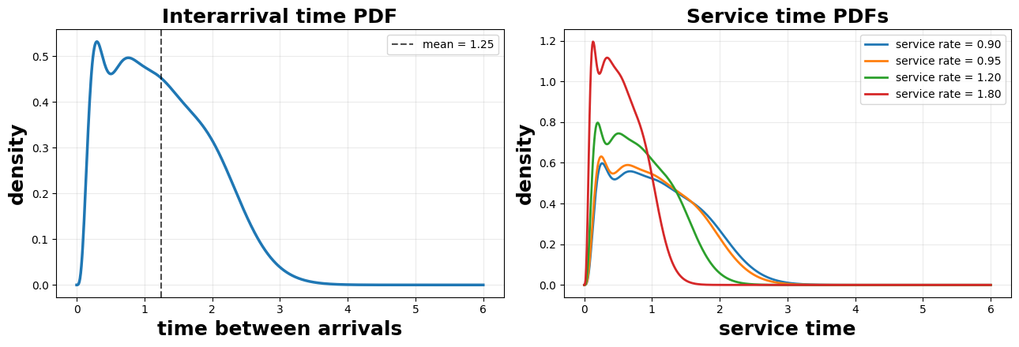
‪Interarrival & service times‬
ההתפלגויות שמניעות את הסימולציה
קצב הגעה: 0.8 צרכנים ליחידת זמן
ככל שקצב השירות עולה, זמן השירות מתקצר — אך העלות עולה.
שיעור ‪2 ·‬ יישום בתורים ‪· 8‬

Slide 11
‪Setup‬
מציאת קצב שירות אופטימאלי:
סריקת המרחב:
בגלל שאנחנו עושיםפ אופטימזיציה על ידי "קופסה שחורה" נרצה לסרוק את המרחב.
פתרון אפשרי:
נתחיל עם קצב שירות שהוא מעט גדול מ0.8 כך שתנאי יציבות יתקיים. נגיד: 0.9. נבדוק אם אנחנו עומדים באילוץ.
אם כן:
מצוין, זהו הקצב האופטימאלי.
אם לאו:
מגבירים את הקצב בקפיצות קטנות עד שעומדים באילוץ.
שיעור ‪2 ·‬ יישום בתורים ‪· 7‬

Slide 12
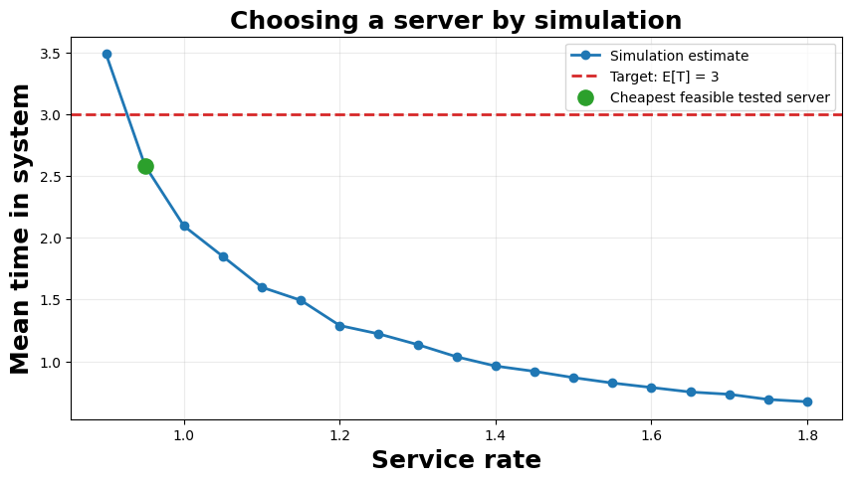
‪Result‬
תוצאת הסימולציה: הקצב הזול ביותר שעומד ביעד
תוחלת זמן השהייה במערכת כפונקציה של קצב השירות, מול היעד ‪E[T] < 3.‬
קצב השירות הזול ביותר שעומד ביעד הוא כ0.95.
שיעור ‪2 ·‬ יישום בתורים ‪· 9‬

Slide 13
‪Example 2 · Multi-server queue‬
אופטימיזציה תחת אילוץ: כמה שרתים?
שיעור ‪2 ·‬ יישום בתורים ‪· 10‬

Slide 14
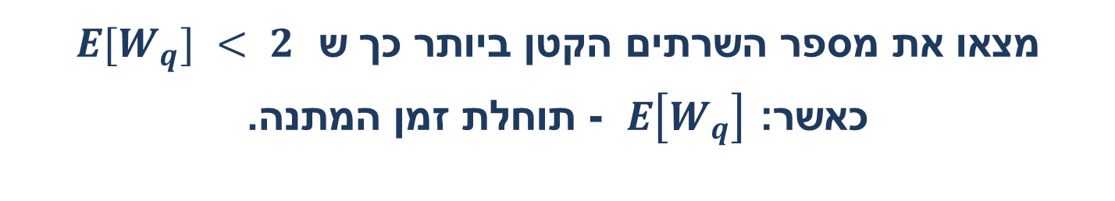
‪Constrained optimization‬
הבעיה
הפעם לא בוחרים את מהירות השרת — בוחרים כמה שרתים לפתוח.
כל שרת עולה כסף, ולכן רוצים לפתוח כמה שפחות שרתים.
מצאו את מספר השרתים הקטן ביותר כך ש ‪$E[W_{q}] < 2$‬
כאשר: $E\left[W_{q}\right]$ - תוחלת זמן המתנה.
אילוץ שירות: זמן ההמתנה הממוצע בתור חייב להיות קטן מ-2 יחידות זמן.
שיעור ‪2 ·‬ יישום בתורים ‪· 11‬

Slide 15
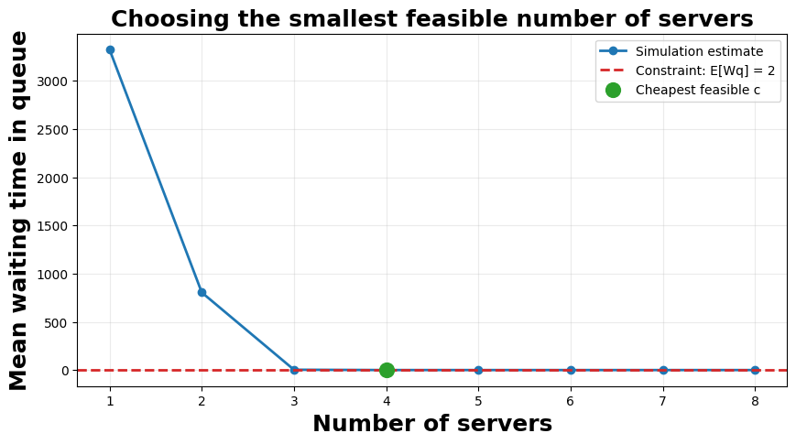
‪Result‬
תוצאת הסימולציה: כמה שרתים מספיקים?
תוחלת זמן ההמתנה בתור כפונקציה של מספר השרתים, מול היעד ‪E[Wq] < 2.‬
שרת אחד או שניים — המערכת לא יציבה וזמן ההמתנה מתפוצץ; מ-4 שרתים ואילך האילוץ מתקיים.
שיעור ‪2 ·‬ יישום בתורים ‪· 12‬

Slide 16
‪Takeaways‬
ניתוח הגרף:
פונקציה מונוטונית יורדת
ככל שקצב השירות גדל – תוחלת זמן השהייה גם קטנה.
נקודת התכנסות
ממספר שרתים מסוים תוחלת זמן השהייה לא משתנה. למה לדעתכם זה קורה?
שיעור ‪2 ·‬ יישום בתורים ‪· 13‬

Slide 17
‪Takeaways‬
מה לוקחים מהשיעור?
סימולציה כמכשיר החלטה
לא רק להבין מה קורה — אלא לבחור פרמטר תפעולי בפועל.
שני סוגי אופטימיזציה
בחירת קצב שירות רציף, לעומת בחירת מספר שרתים בדיד.
יציבות היא תנאי סף
לפני שבודקים את האילוץ עצמו, המערכת חייבת להיות יציבה.
הצעד הבא
נגדיר מדדי ביצוע ‪(KPIs)‬ מדויקים יותר ונלמד למדוד אותם נכון.
שיעור ‪2 ·‬ יישום בתורים ‪· 13‬

